Slide 1
Breuken en procenten
Breuken en procenten
Notes:
1
1

Slide 2
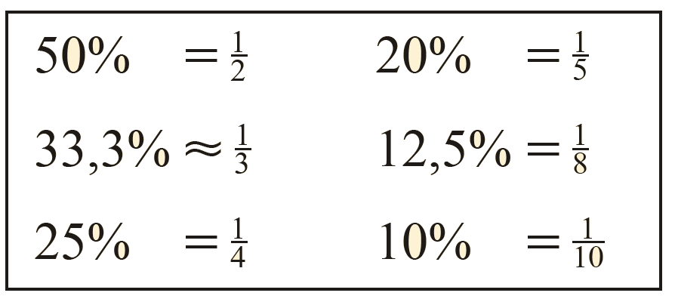
Breuken en procenten
Theorie
© Noordhoff Uitgevers bv
1
= 100% : 2
= 50%
1
= 100% : 5
= 20%
2
5
1
1
= 100% : 3
≈ 33,33%
= 100% : 8
= 12,5%
3
8
1
= 100% : 4
1
= 25%
= 100% : 10
= 10%
4
10

Slide 3
Breuken en procenten
Voorbeeld
Voorbeeld 1
Opgave
Aanpak
3
1
20%
3
is drie keer zoveel.
Hoeveel procent is ?
= 20%
5
5
5
Uitwerking
3
= 3 ×
= 60%
5
Voorbeeld 2
Opgave
Aanpak
1
1
Welke breuk hoort bij 30%?
30% = 3 × 10%
10% =
10
10
Uitwerking
3
30%
= 3 × 10%
= 3 ×
=
10
© Noordhoff Uitgevers bv

